Slide 1
Las descripciones

Slide 2
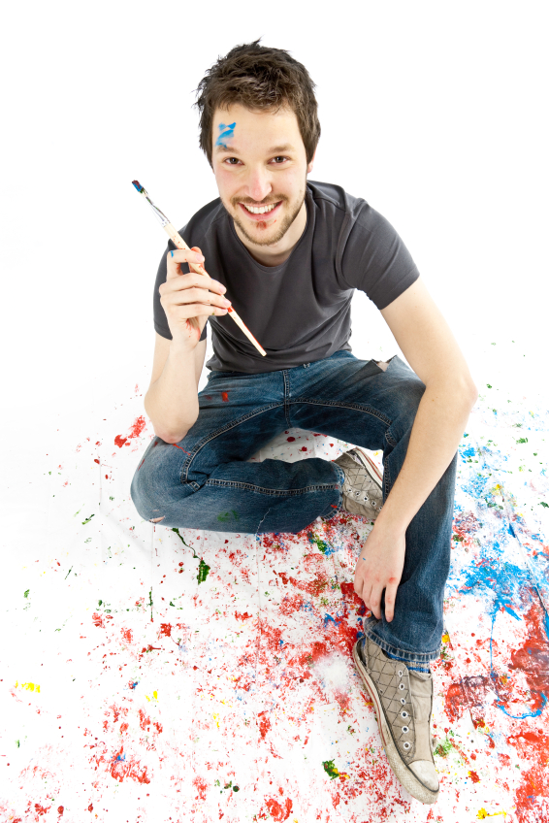
Artístico (a)

Slide 3
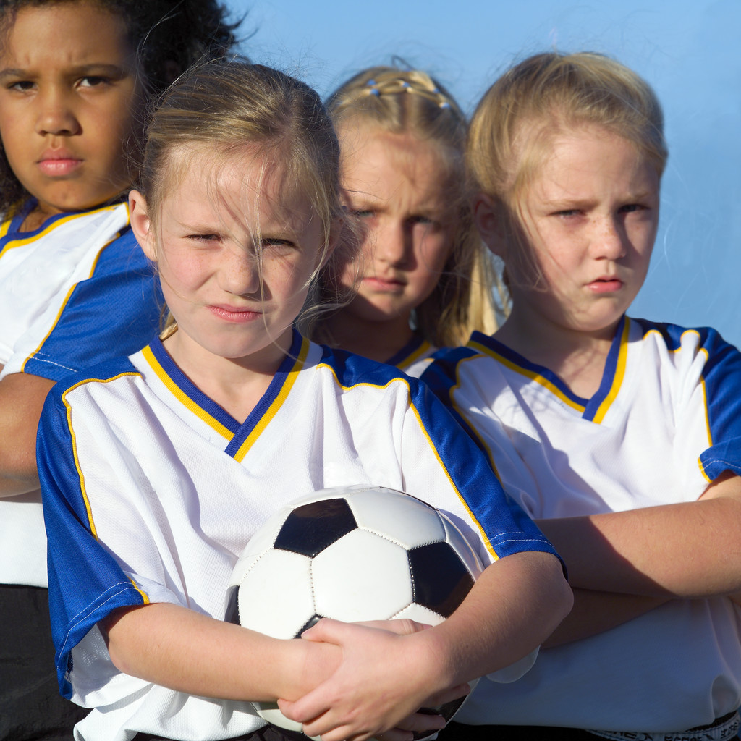
Atlético (a)

Slide 4
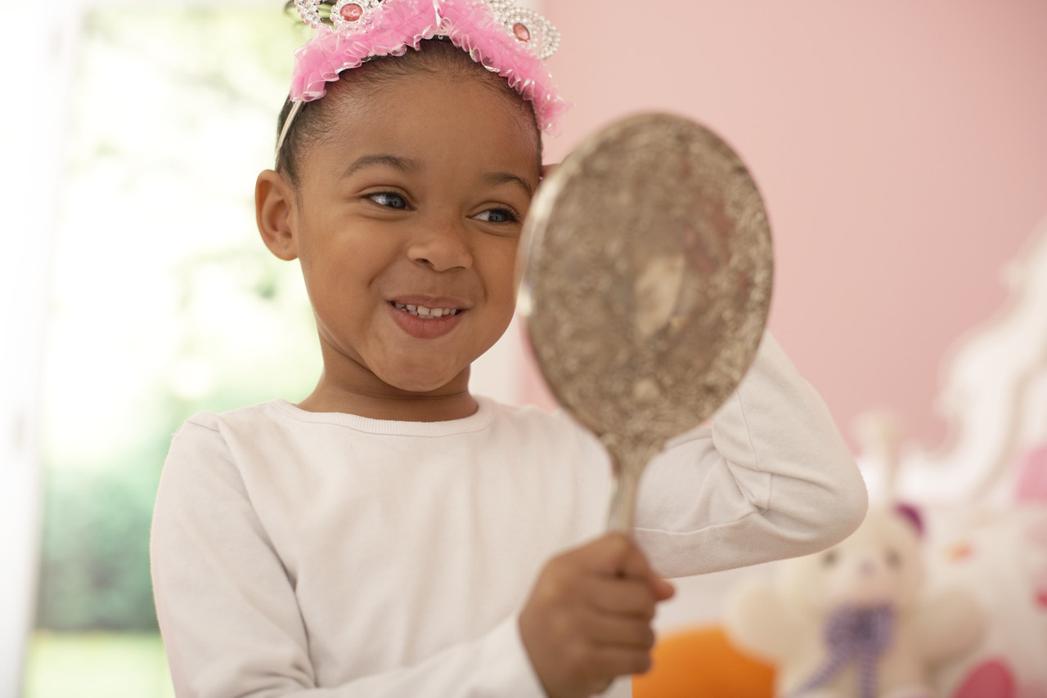
Bonito (a)

Slide 5
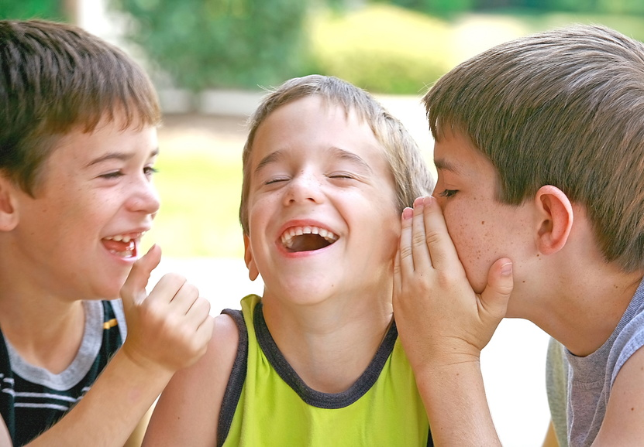
Cómico (a)

Slide 6
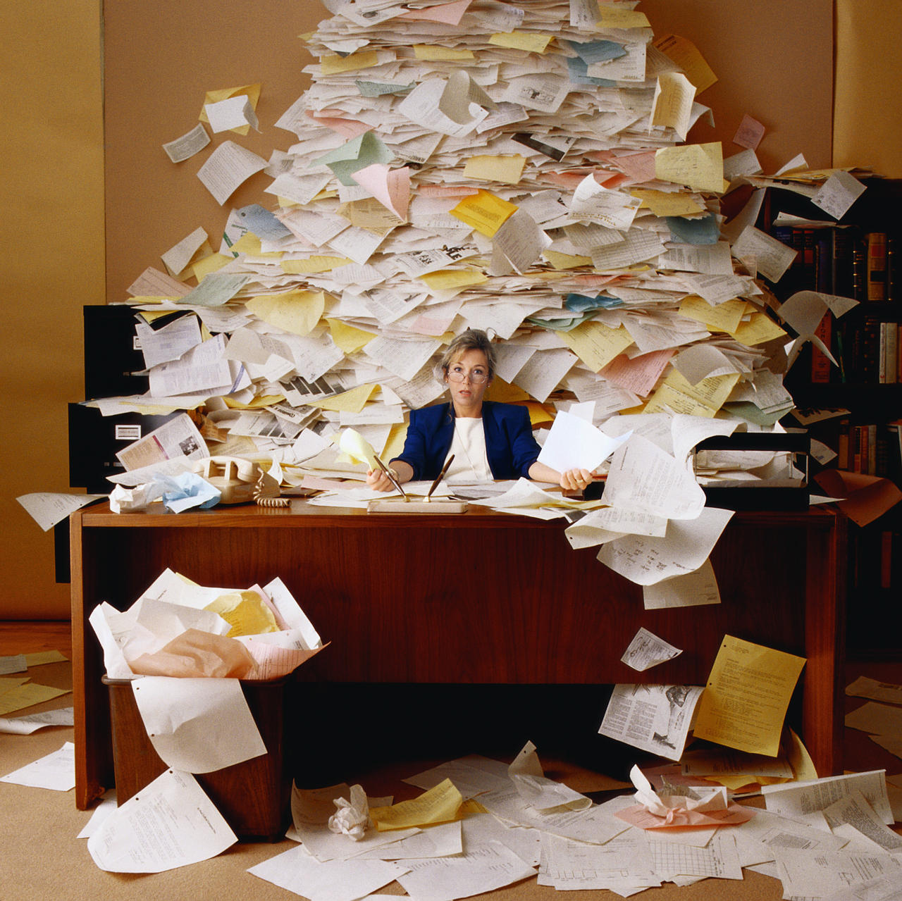
Desorganizado (a)

Slide 7
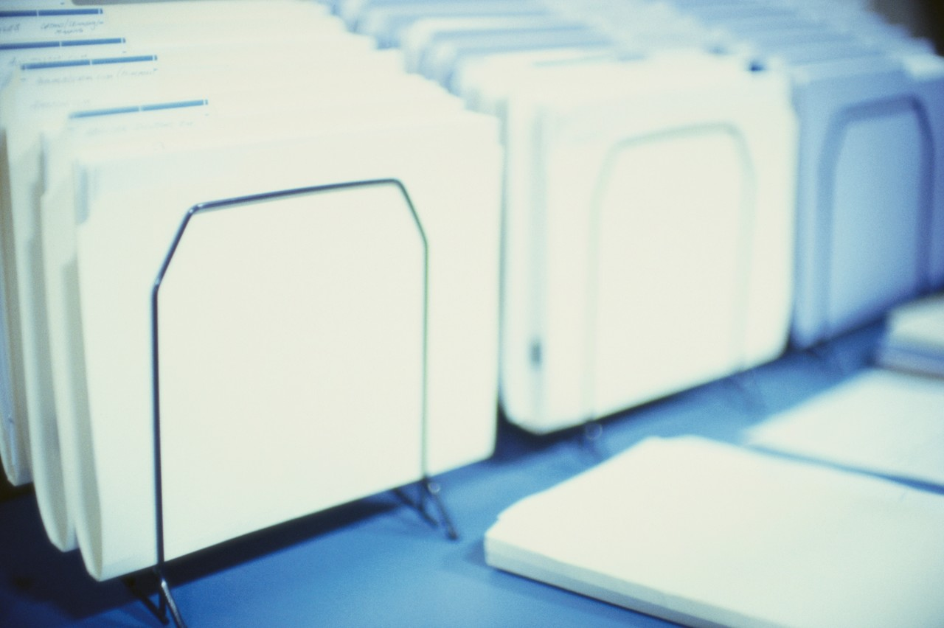
Organizado (a)

Slide 8
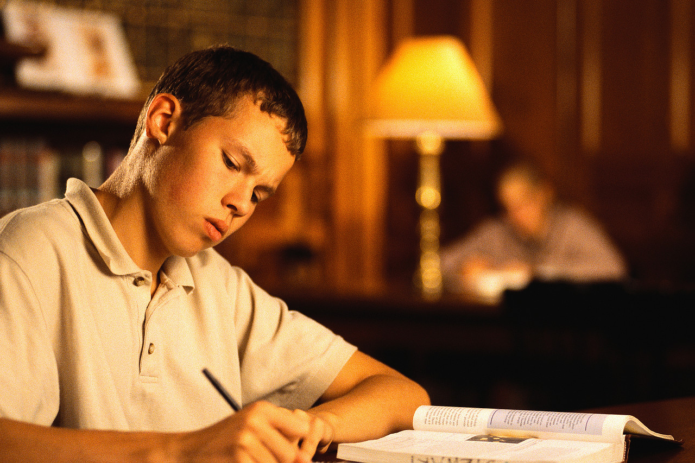
Estudioso (a)

Slide 9
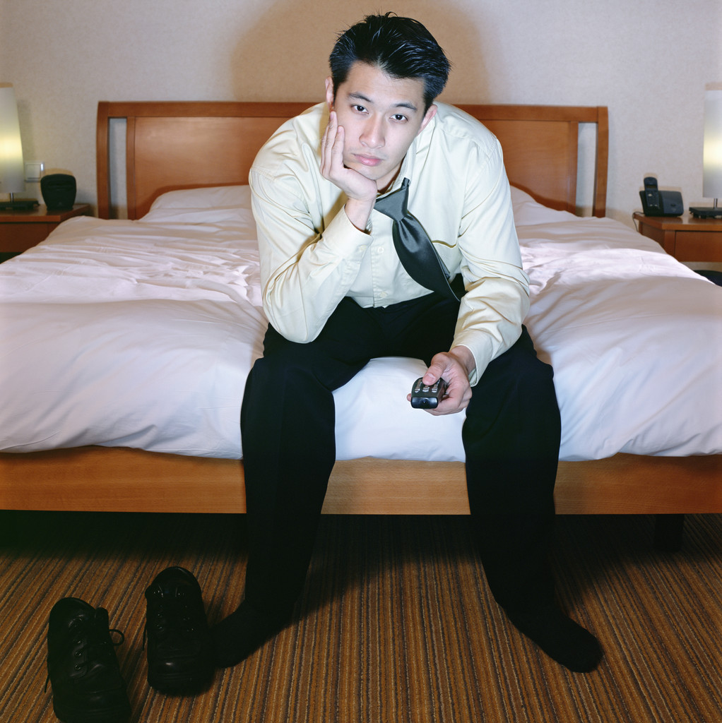
Perezoso (a)

Slide 10

Serio (a)

Slide 11
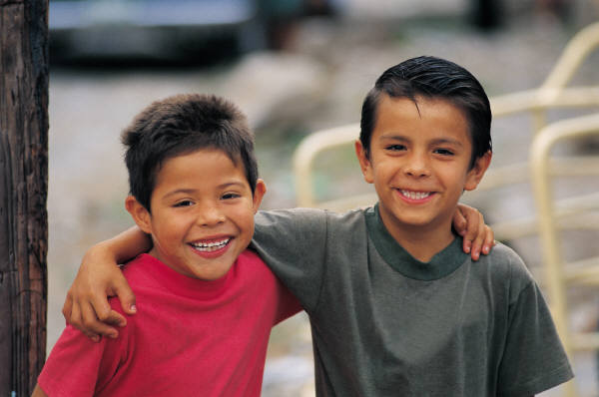
Simpático (a)

Slide 12
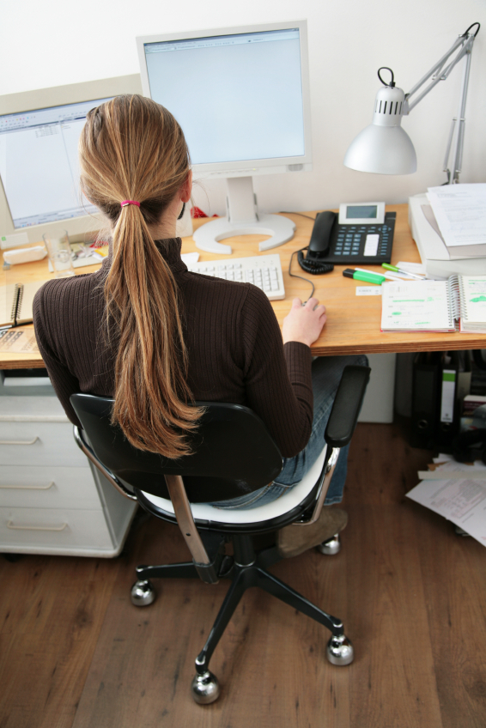
Trabajador (a)

Slide 13
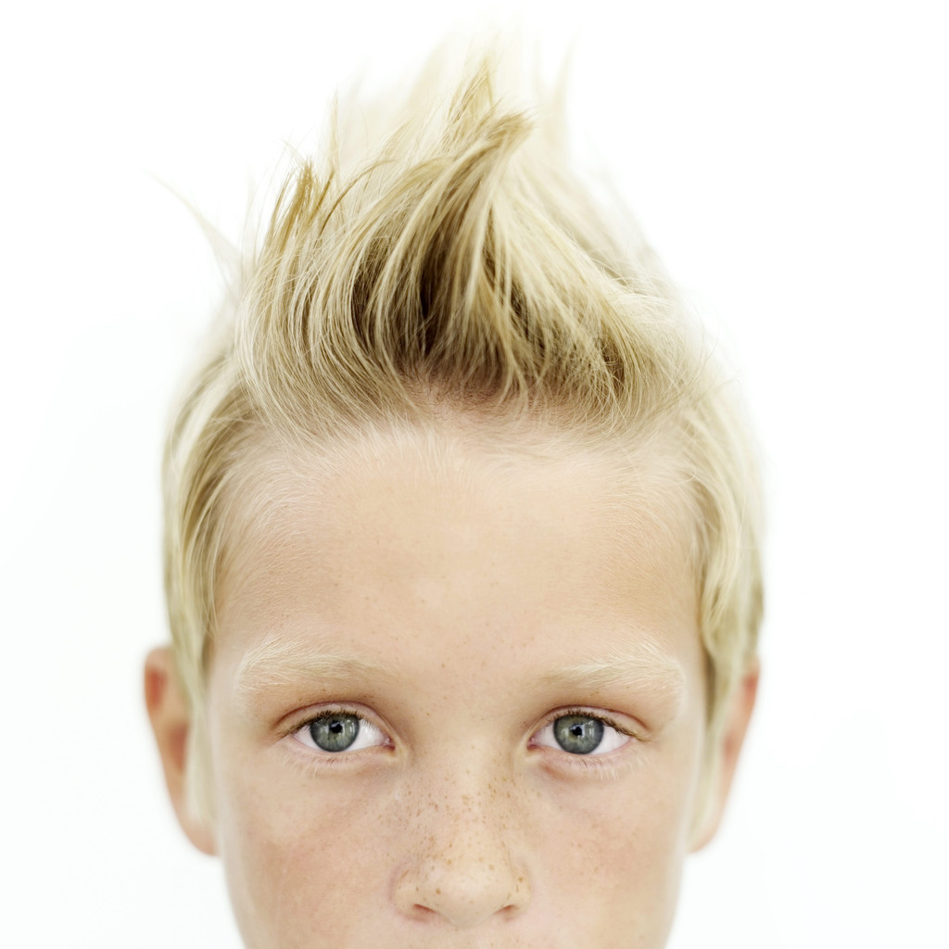
Rubio (a)

Slide 14
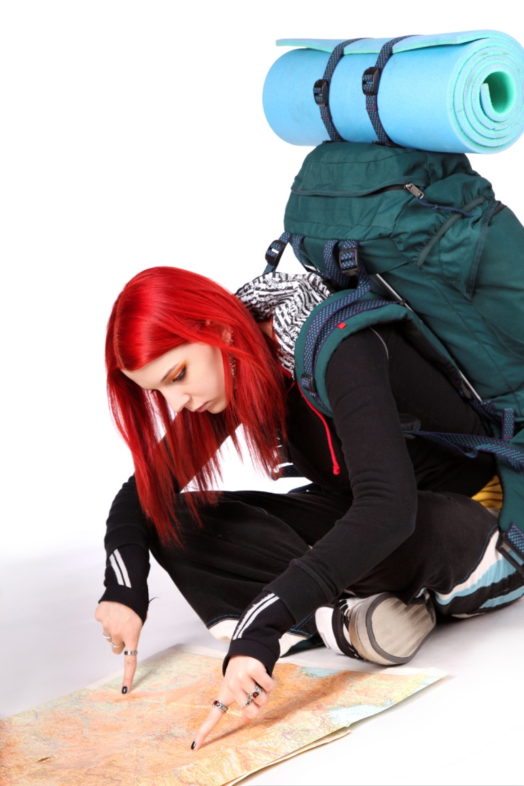
Pelirrojo (a)

Slide 15
Alto (a)

Slide 16
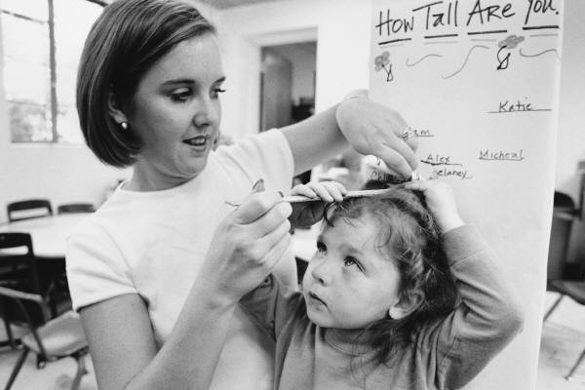
Bajo (a)

Slide 18
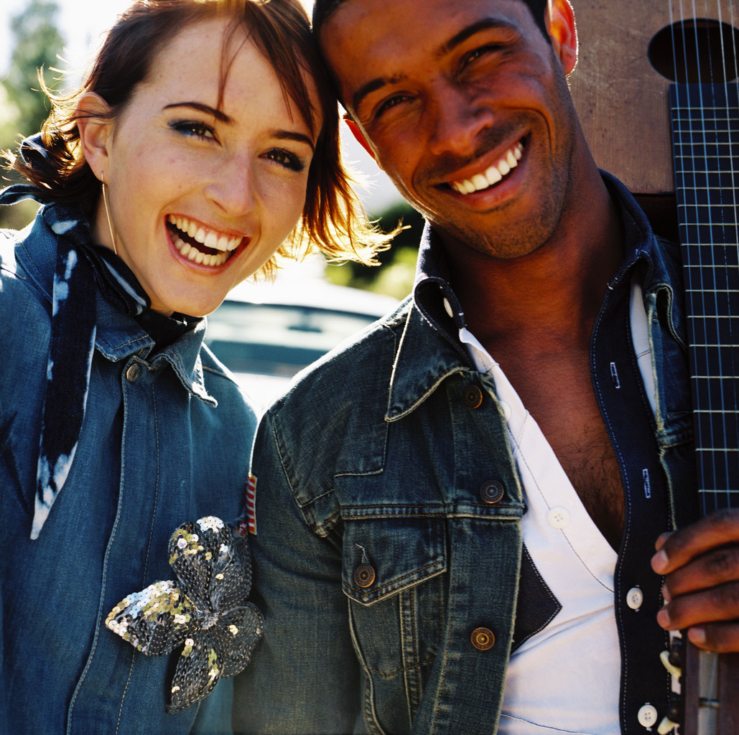
Alegre

Slide 19

Bien

Slide 20
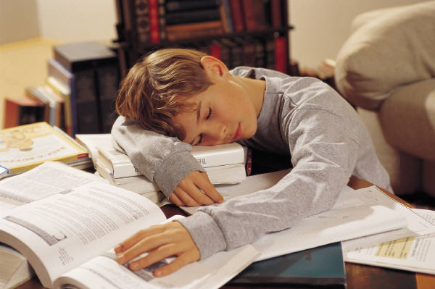
Cansado (a)

Slide 21
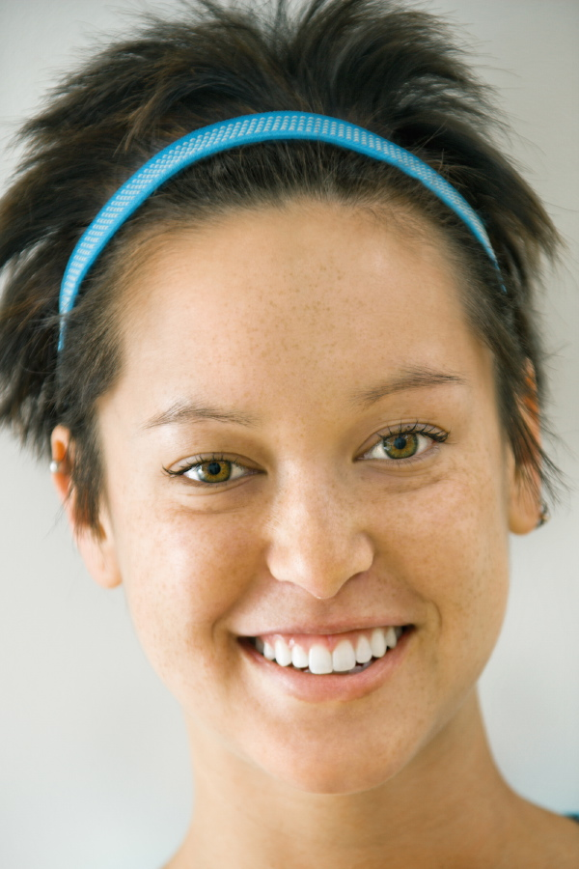
Contento (a)

Slide 22
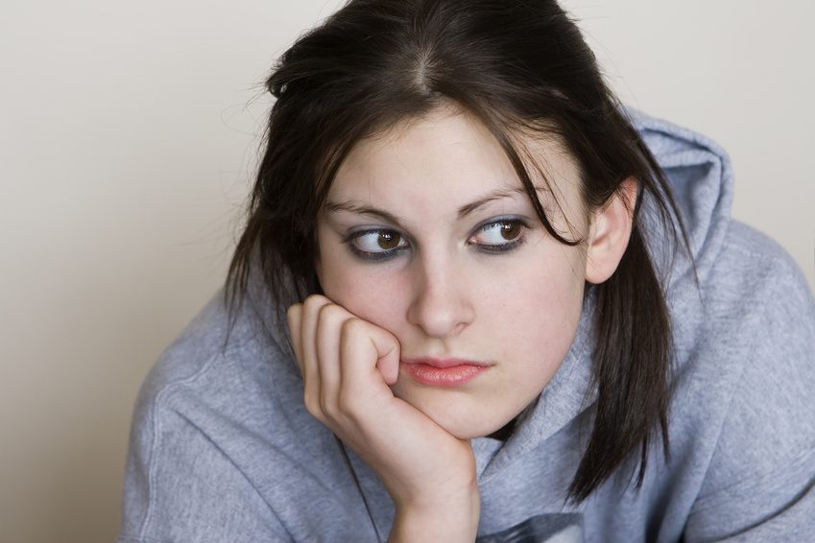
Deprimido (a)

Slide 23

Emocionado (a)

Slide 24
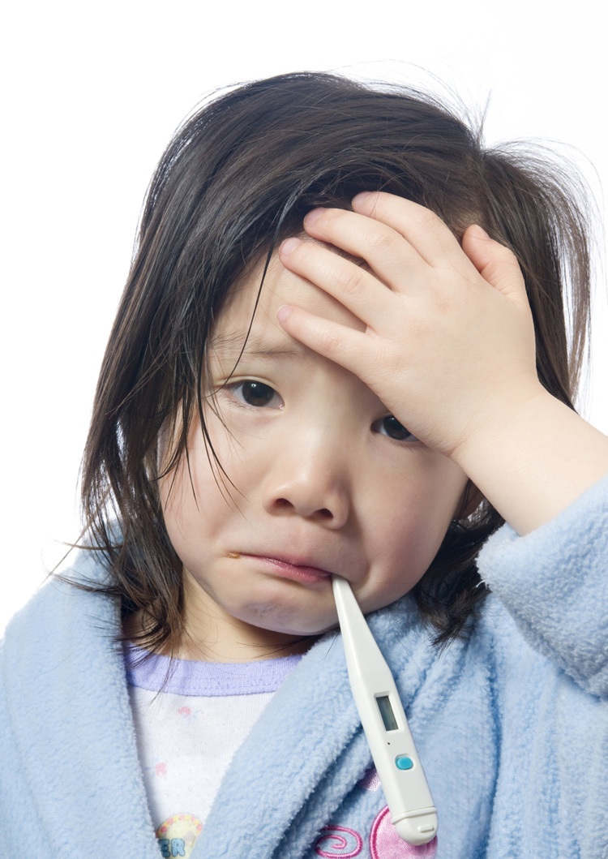
Enfermo (a)

Slide 25
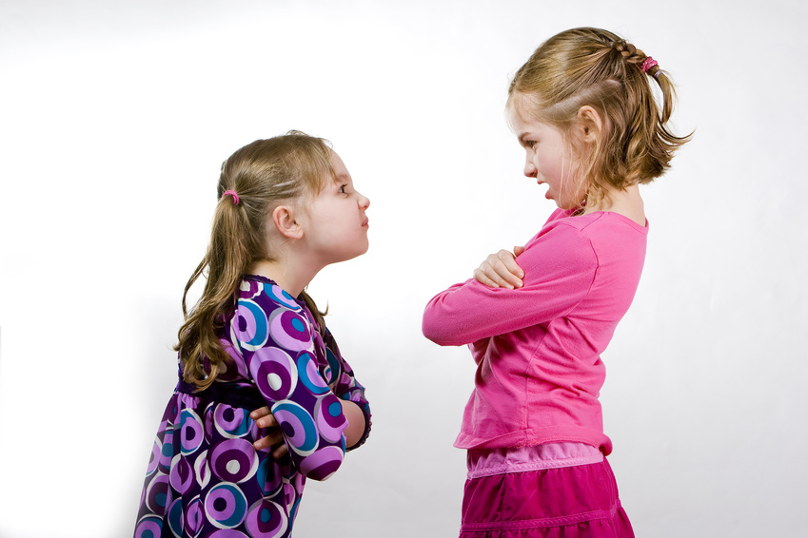
Enojado (a)

Slide 26
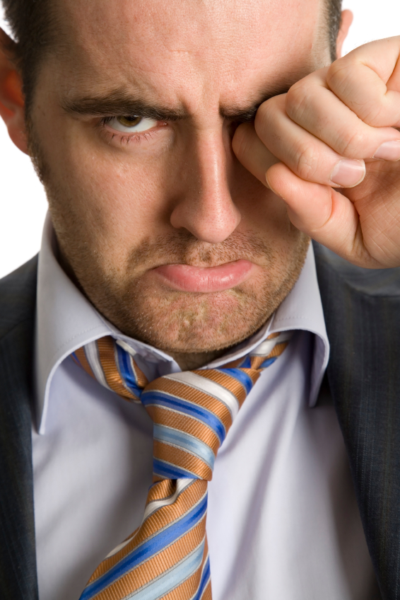
Mal

Slide 27
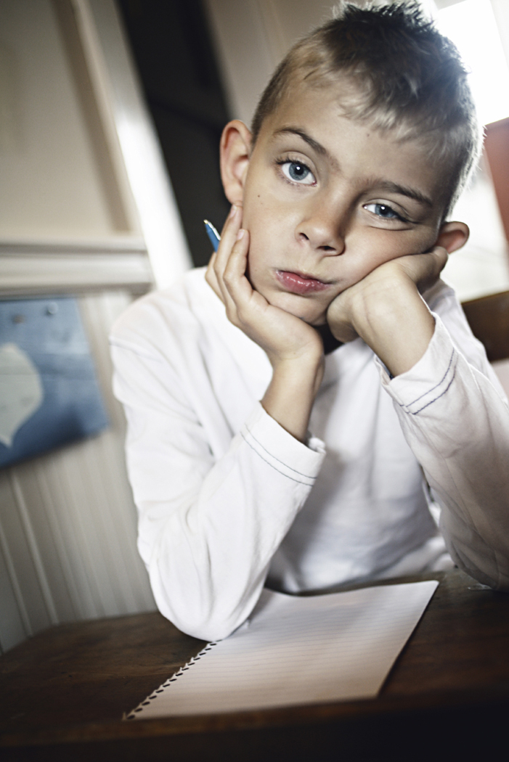
Más o menos

Slide 28
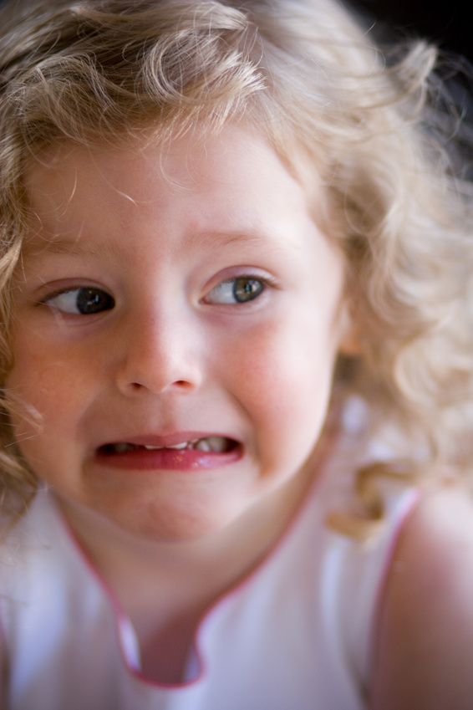
Nervioso (a)

Slide 29
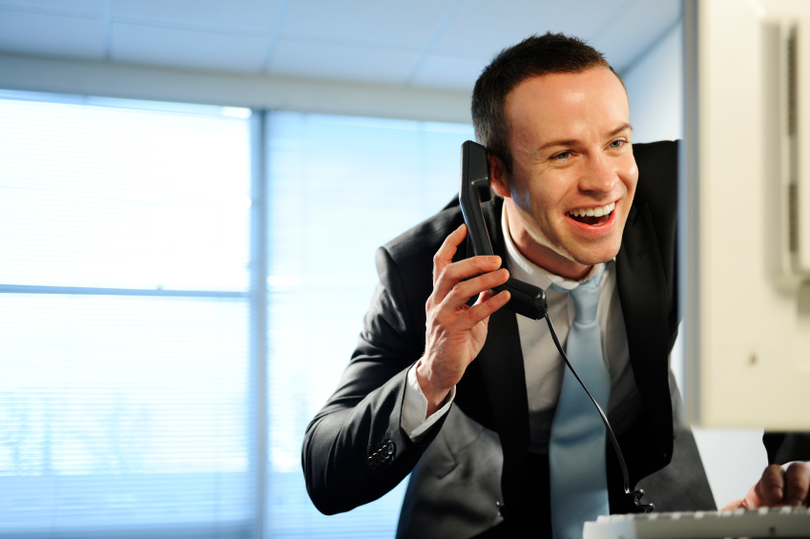

Ocupado (a)

Slide 30
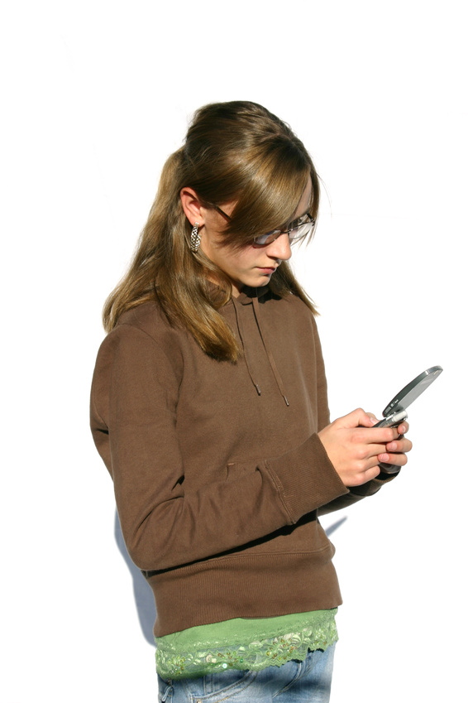
Regular

Slide 31
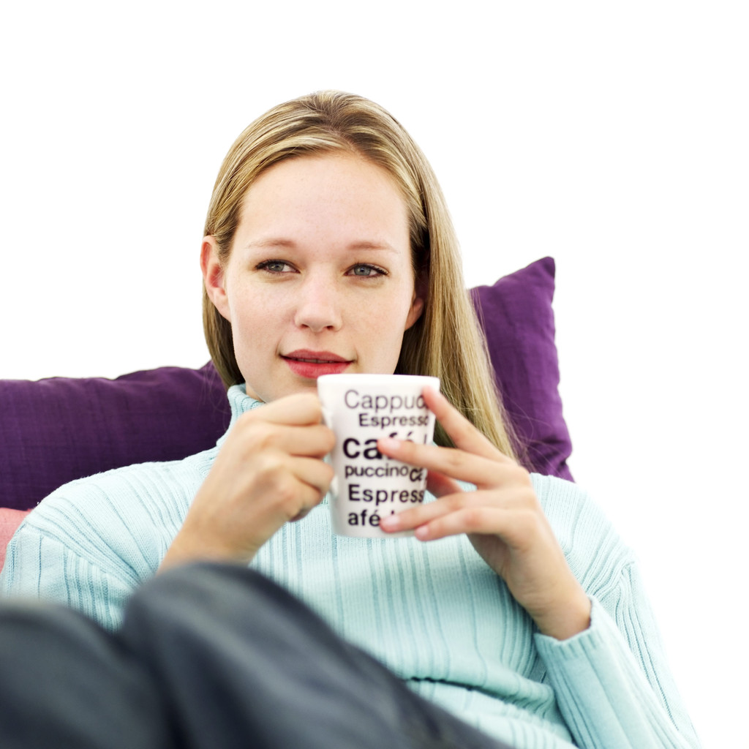
Tranquilo (a)

Slide 32
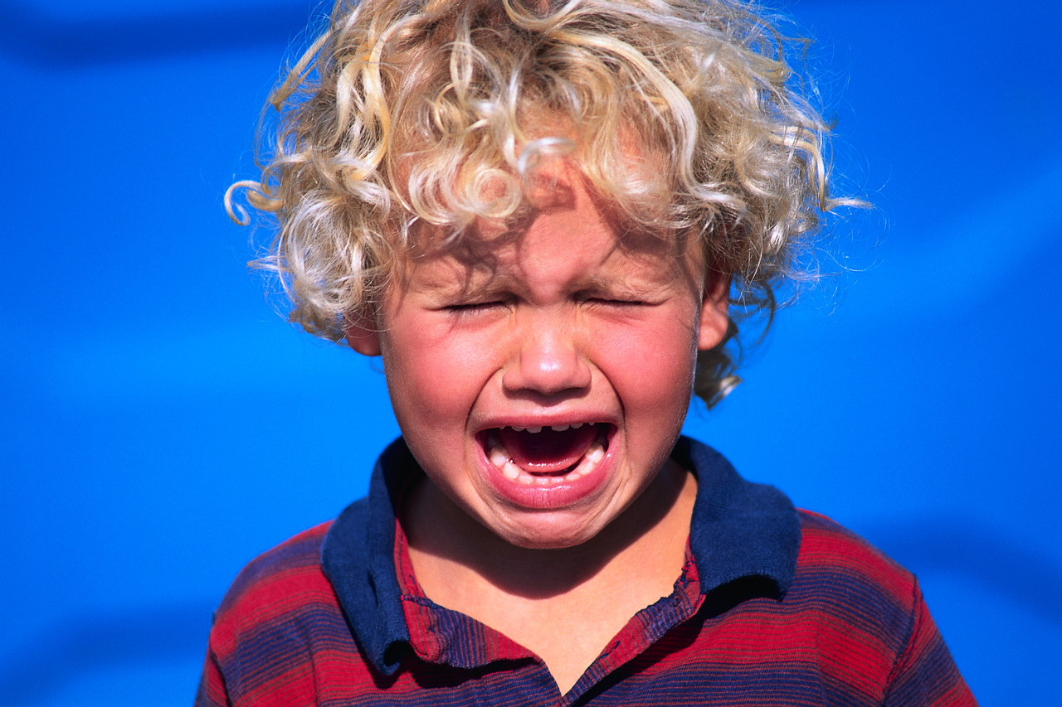
Triste

Slide 34
SER VS. ESTAR
?

Slide 35
Bonito (a)

Slide 36
Organizado (a)

Slide 37
Alegre

Slide 38
Emocionado (a)

Slide 39
Cómico (a)

Slide 40
Ocupado (a)

Slide 41
Deprimido (a)

Slide 42
Desorganizado (a)

Slide 43
Cansado (a)

Slide 44
Perezoso (a)

Slide 45
Bajo (a)

Slide 46
Simpático (a)

Slide 47
Trabajador (a)

Slide 48
Tranquilo (a)

Slide 49
Nervioso (a)

Slide 50
Enojado (a)

Slide 51
Rubio (a)

Slide 52
Pelirrojo (a)

Slide 53
Artístico (a)

Slide 54
Alto (a)

Slide 55
Más o menos

Slide 56
Atlético (a)

Slide 57
Estudioso (a)

Slide 58
Triste

Slide 59
Bien

Slide 60
Contento (a)

Slide 61
Enfermo (a)

Slide 62
Mal

Slide 63
Serio (a)

Slide 64
Regular

